Slide 1
Ohjaajan ennakkovalmistelut
Selvitä koululta mitkä generatiivisen tekoälyn sovellukset (teksti ja kuva) ovat koulussa käytössä.
Kysy koululta käytetäänkö koulussa käytettäviä laitteita vai Aalto-yliopisto Juniorin lainalaitteita.

Slide 2
Notes:
Tämä dia esille ennen työpajan alkua.
Tervetuloa Aalto-yliopisto Juniorin työpajaan!
Aluksi voisimme esitellä itsemme. [Ohjaajien nimet]

Slide 3
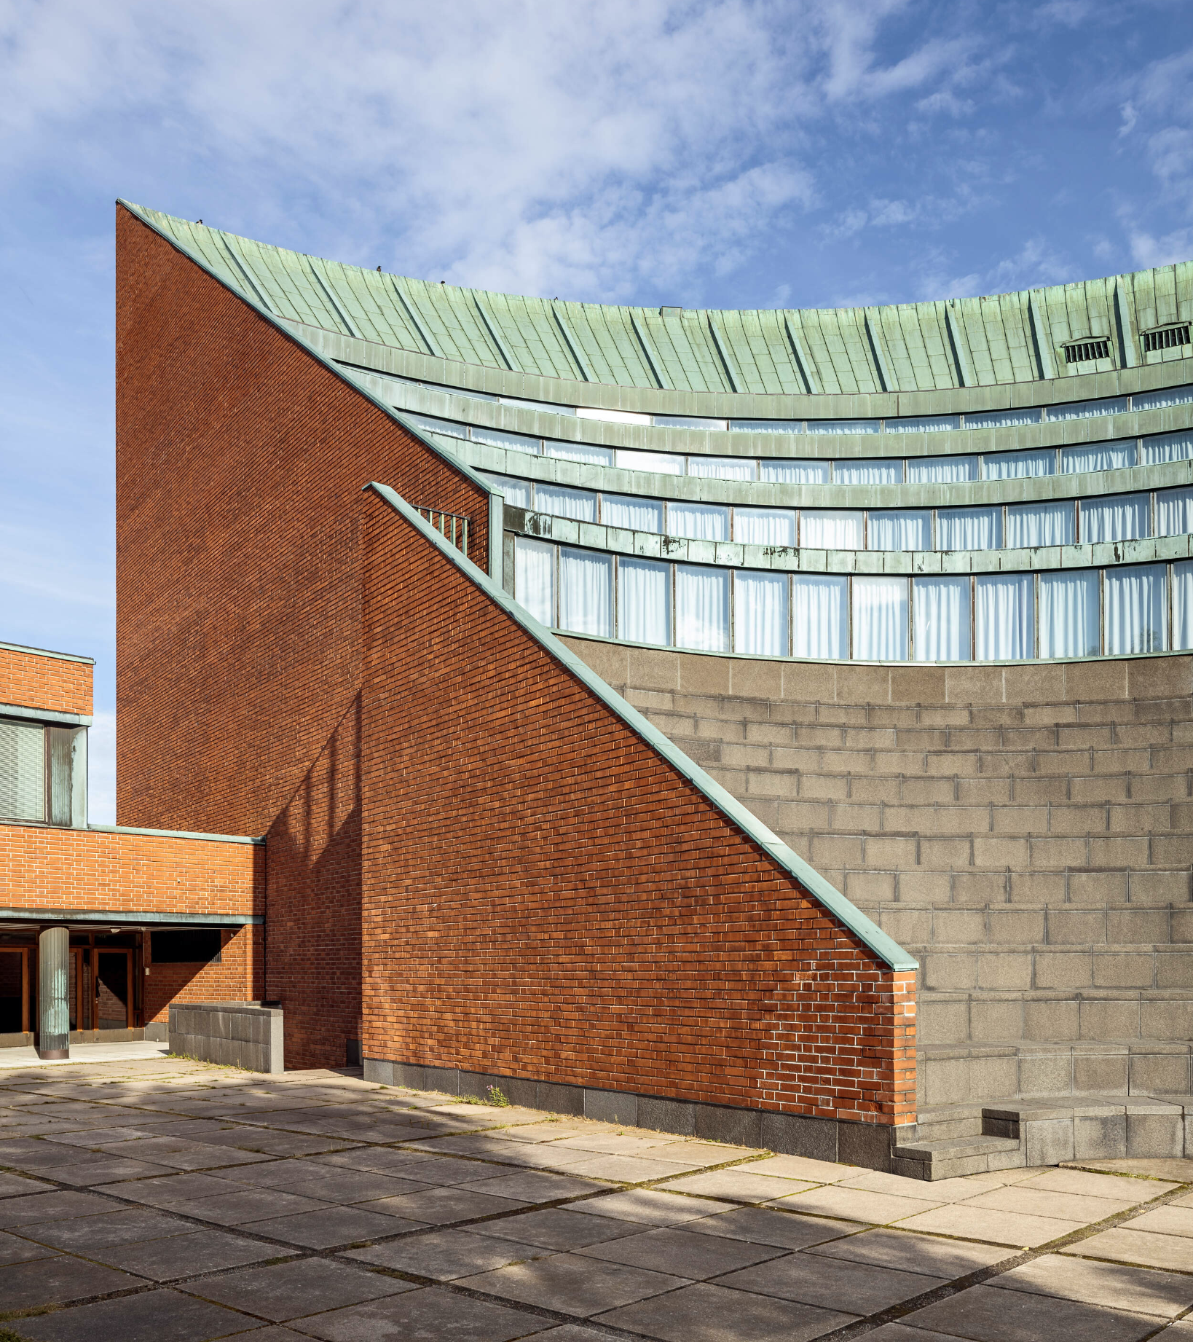
Aalto-yliopisto
Aalto-yliopisto on monialainen oppilaitos, jossa tiede ja taide kohtaavat tekniikan ja talouden.
Rakennamme kestävää tulevaisuutta korkeatasoisen tutkimuksen, opetuksen ja taiteellisen toiminnan keinoin.
Notes:
Kuinka moni on aiemmin kuullut Aalto-yliopistosta?
Aalto-yliopisto on monialainen oppilaitos, jossa tiede, taide, tekniikka ja talous kohtaavat.
Sen lisäksi, että täällä näitä tieteenaloja voi opiskella, Aalto-yliopistossa tehdään myös paljon tutkimusta, jonka tavoitteena on rakentaa kestävämpää tulevaisuutta.

Slide 4
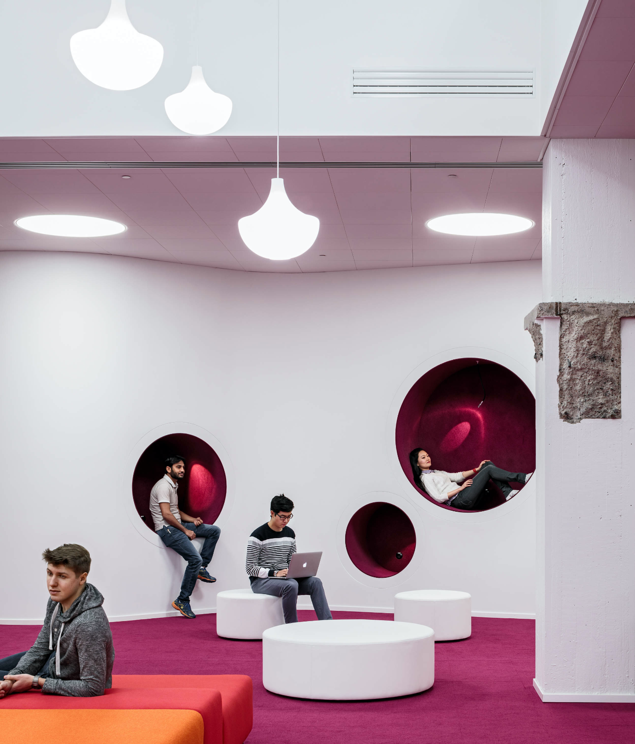
Kuusi korkeakoulua
Taiteiden ja suunnittelun korkeakoulu
Kauppakorkeakoulu
Kemian tekniikan korkeakoulu
Sähkötekniikan korkeakoulu
Insinööritieteiden korkeakoulu
Perustieteiden korkeakoulu
Notes:
Aalto-yliopistossa on kuusi korkeakoulua [luettele diasta]. Itse opiskelen [mitä alaa, missä korkeakoulussa]. Entä sinä, [toisen ohjaajan nimi]? [Anna myös muiden ohjaajien kertoa opiskeluistaan].
Kuten voi huomata, Aalto-yliopistossa on todella laajat mahdollisuudet opiskella monia mielenkiintoisia aloja.

Slide 5
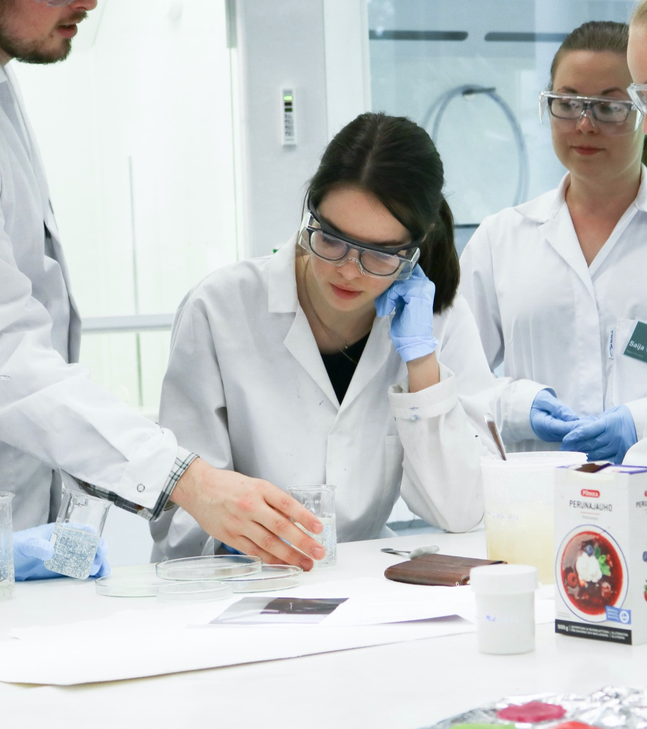
Aalto-yliopisto Junior
Olemme Aalto-yliopisto pienoiskoossa!
Toimintamuodot:
Opintokäynnit
Tapahtumat
Kerhot ja leirit
Kurssit ja luennot
Kilpailut
Kokeile kotona -ohjeet &
some-materiaalit
Notes:
Mikä sitten on Aalto-yliopisto Junior? Olemme pienoiskokoinen Aalto-yliopisto lapsille ja nuorille, ja annamme heille mahdollisuuden oppia mielenkiintoisista asioista niitä tutkimalla. Tavoitteenamme on tukea ja kannustaa Aalto-yliopiston alojen opettamiseen ja oppimiseen.
Meillä Juniorilla on monia eri toimintamuotoja. Järjestämme esimerkiksi kouluryhmille työpajoja ja virtuaalisia etäpajoja, sekä erilaisia tapahtumia. Meidät löytää myös somesta, esimerkiksi Instagramissa käyttäjällä aaltouniversity_junior, ja tänne julkaisemme lähes viikoittain random faktoja, joita on aina välillä hauska lueskella.

Slide 6
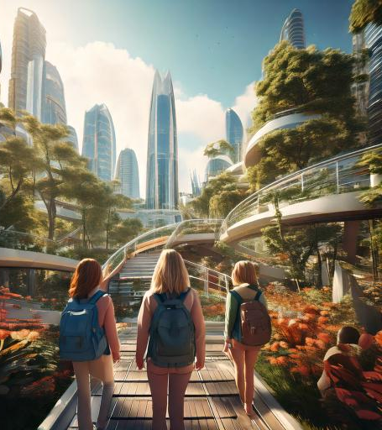



Tekoälytaiturit
- Kestävän tulevaisuuden polulla
Kuva: Adobe Firefly
Notes:
Seuraavaksi pääsemme siirtymään itse Tekoälytaiturit-työpajaan.
Työpaja on kehitetty yhteistyössä Tampereen yliopiston Juniversityn kanssa.
Melkein kaikki esityksen kuvituskuvista jatkossa on tuotettu generatiivisella tekoälyllä (Adobe Firefly)

Slide 7
Tavoite
Pohditaan miten tekoäly toimii ja mitä se on.
Harjoitellaan generatiivisen tekoälyn käyttöä.
Tutkitaan kestävän tulevaisuuden rakentamista.
Kehitetään ratkaisu hyödyntämällä generatiivista tekoälyä.
Notes:
Käydään läpi työpajan tavoitteet.

Slide 8
Missä on tekoälyä?
Notes:
Kysymys on tarkoitettu työpajaan osallistuville. Kysymykseen voi vastata pyytämällä vastausvuoron viittaamalla tai huutelemalla ehdotuksen.
Jos vastauksia ei tule heti, voit antaa pienen hetken kysymyksen pohdinnalle.

Slide 9
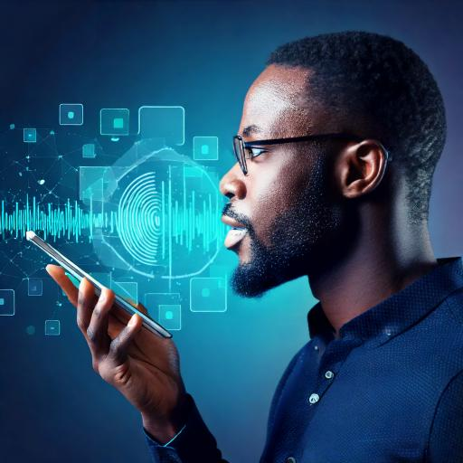


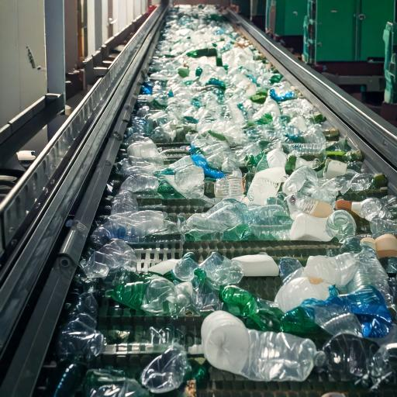
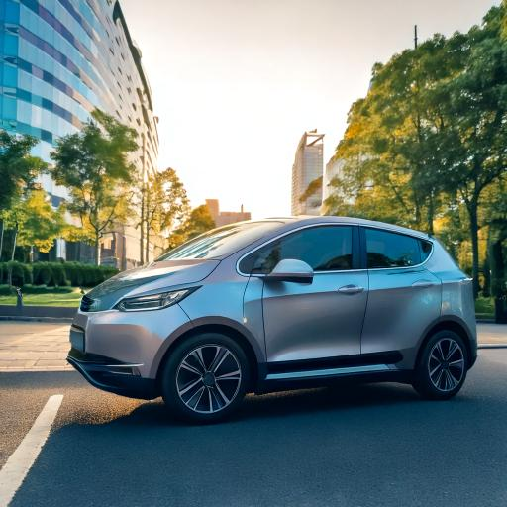
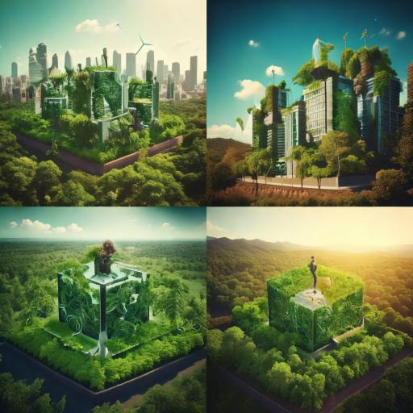


Tekoälyä on esimerkiksi
Puheentunnistus
Keskustelubotti
Pelihahmot
Lajittelurobotit
Itseohjautuvat autot
Kuvageneraattorit
Suuret kielimallit
Sisältöjen suosittelu
Kuvat: Adobe Firefly
Notes:
Tekoälyä löytyy ympäriltämme monenlaisista laitteista ja nykyään lähes kaikissa digitaalisissa sovelluksissa ja palveluissa on tekoälypohjaisia ominaisuuksia.
Tekoäly on yhtäaikaisesti näkyvää ja piilotettua.
Käy läpi kuvaesimerkkejä. Voit myös lisätä omia esimerkkejä.

Slide 10
Mitä on tekoäly?
= Tietokoneen kykyä käyttää taitoja, jotka ovat samanlaisia kuin ihmisen älykkyyteen liittyvät taidot.
Esimerkiksi
  Kuuleminen
  Näkeminen
  Luominen
  Oppiminen
  Järkeily
  Suunnittelu
  Luokittelu
  Päätöksenteko
Notes:
Tekoäly ei ole mikään uusi asia, vaikka siitä on puhuttu paljon viimeiset pari vuotta. Tekoäly on itse asiassa yli 70-vuotta vanha tieteenala.
Ei ole olemassa yhtä määritelmää tekoälylle ja tekoälyn määritelmät muuttuvat sitä mukaa, kun tekoälyt kehittyvät. Tässä kuitenkin yksi hyvä määritelmä [lue määritelmä]
Ei ole olemassa yhtä suurta tekoälyä (ns. yleinen/vahva tekoäly), joka kykenisi suorittamaan minkä tahansa tehtävän (vrt. elokuvien androidit/kyborgit, jotka tällä hetkellä on Science fictionia)
Tällä hetkellä on vain erilaisia pieniä tekoälyjärjestelmiä (ns. heikko tekoäly), jotka kykenevät suorittamaan tiettyjä tehtäviä. Esimerkiksi. Shakkibotti on älyttömän hyvä pelaamaan shakkia, mutta ei kykene muihin tehtäviin.

Slide 11

Generatiivinen tekoäly
Generoida = tuottaa, luoda
Tekoälyjärjestelmä, joka tuottaa sisältöä
  Teksti
  Kuva
  Video
  Puhe
  Musiikki
Suuri kielimalli = tekoälyjärjestelmä, joka käsittelee ja tuottaa kirjoitettua kieltä
Kuva: Adobe Firefly
Notes:
Generatiivinen tekoäly on työkalu, jota työpajassa käytetään.
Mitä generatiivinen tekoäly on? [Käy dia läpi]
Seuraavaksi käydään lyhyesti läpi, miten suuri kielimalli toimii.

Slide 12


1. Opetusvaihe
Tietoaineisto eli data annetaan suurelle kielimallille.
Suuri kielimalli oppii matkimaan dataa.
Kuvat: Adobe Firefly
Notes:
Kaksi vaihetta, joista ensimmäinen ei ole niin näkyvä kuin toinen vaihe.
Ensimmäinen vaihe on opetusvaihe
Malli opetetaan antamalla sille valtava määrä dataa, joka voi olla esimerkiksi miljoonia teksti- ja/tai kuvatiedostoja.
Opetusvaiheessa mallin algoritmi etsii aineistosta yhtäläisyyksiä ja eroja, jolloin se oppii aineistolle tyypillisiä muotoja ja rakenteita.
Jos opetusvaiheessa käytetty aineisto on puutteellista, virheellistä tai haitallista, suuri kielimalli toistaa tuotoksissaan näitä samoja epäkohtia

Slide 13


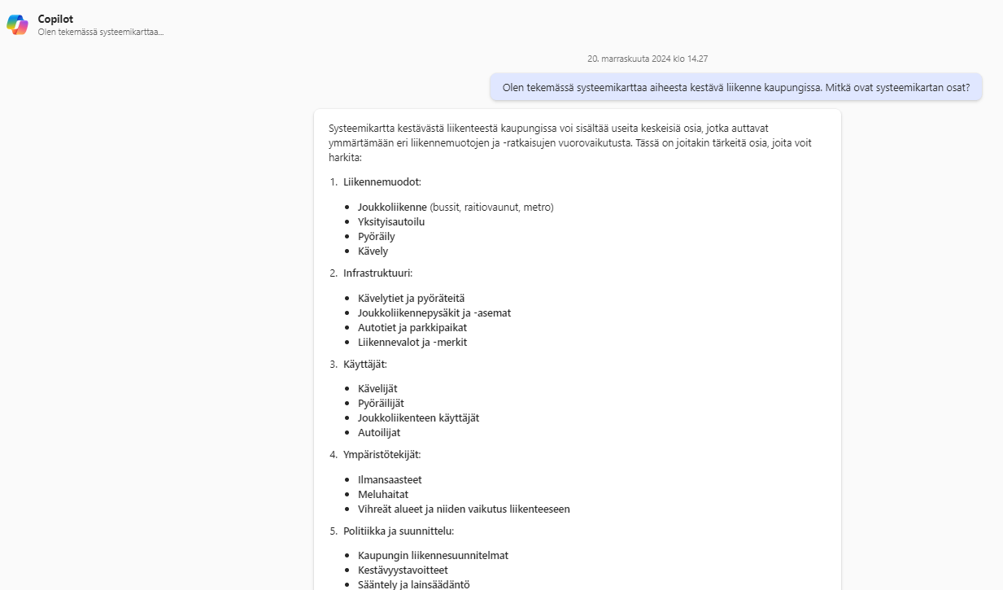
2. Generointivaihe
Kehote eli ohje
Suuri kielimalli
Tuloste
Kuvat: Adobe Firefly
Notes:
Toinen vaihe eli generointivaihe, on käyttäjälle näkyvämpi.
Suuri kielimalli toimii, kuin chat-keskustelu.
Käyttäjä kirjoittaa kehotteen eli ohje ja/tai kysymys.
Suuren kielimallin algoritmi valitsee opetusvaiheessa annetun aineiston perusteella tilastollisesti todennäköisimmät sanat peräkkäin, mutta ei ymmärrä sanojen tai lauseiden merkityksiä.
Tuloste = tekoälyjärjestelmän tuottama sisältö
Tulosteeseen vaikuttaa sekä kielimallin koulutuksessa käytetty aineisto, että kehote, jonka käyttäjä itse antaa suurelle kielimallille. (Esim. Kehote ”Selitä elohopealämpömittarin toimintaperiaate 5-vuotiaalle. VS. Selitä elohopeamittarin toimintaperiaate fysiikan opiskelijalle” antaa eri tulosteen.)
Malli ei varsinaisesti tuota mitään uutta. Tulosteet ovat aina samankaltaisia kuin koulutusdata.

Slide 14
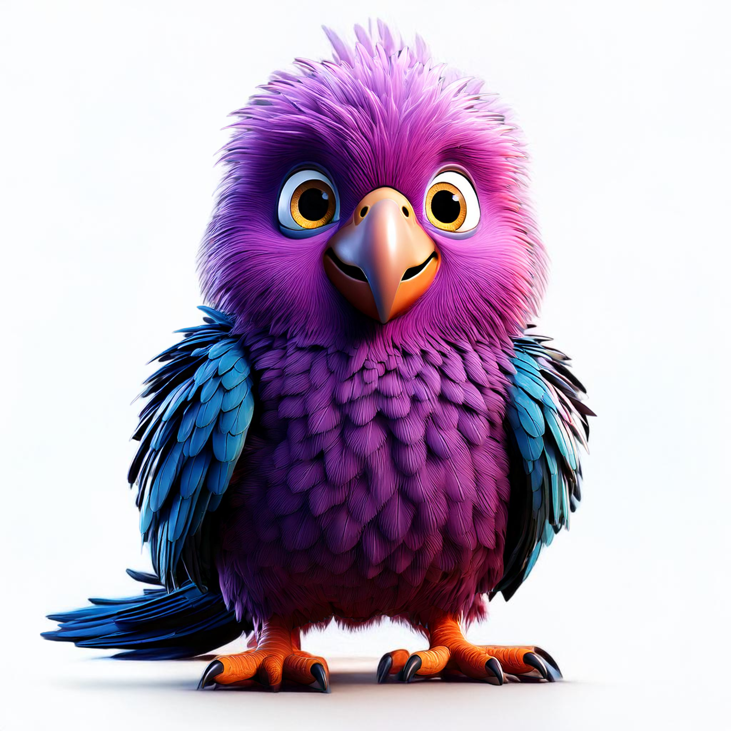
Miten suuri kielimalli toimii?
#######
Tekoäly
Papukaija ei ymmärrä sanojen merkityksiä.
Papukaija on vain oppinut matkimaan kuulemansa.
Kuva: Adobe Firefly
Notes:
Kielimallin toimintaa voi verrata ihmisen puhetta matkiviin papukaijoihin.
Vaikka kielimallit voivat tuottaa vakuuttavalta tuntuvaa tekstiä, niin teksti saattaa sisältää virheitä ja haitallisia väitteitä.
Tämä johtuu siitä, että tekoälyjärjestelmät toistavat harjoitusaineistosta löytämiään kielellisiä malleja aivan kuten papukaija voi toistaa ääniä ymmärtämättä sanojen merkityksiä, joita se on oppinut matkimaan.
Generatiivinen tekoäly sopii tehtäviin, jotka voisi toteuttaa ilman generatiivista tekoälyä, mutta sen käyttö voi auttaa tai nopeuttaa työskentelyä ja tuoda näkökulmia, joita ei välttämättä itse tule ensiksi ajatelleeksi.
Työpajassa hyödynnetään generatiivista tekoälyä kestävän tulevaisuuden rakentamiseen liittyvien monimutkaisten haasteiden ratkomisen työkaluna.
Seuraavaksi päästään kurkistamaan kestävään kehitykseen

Slide 15

Kestävä tulevaisuus
Eläminen luonnon kanssa sen rajoja noudattaen
Tarkoituksena turvata hyvät elämisen mahdollisuudet nykyisille ja tuleville sukupolville.
Kuva: Agenda 2030 kestävän kehityksen tavoitteet - Ulkoministeriö
Notes:
Tiedustele oppilailta alkuun, onko teema/kuvat tuttuja?
Mitä kestävä tulevaisuus on ja mikä on tarkoitus [käy läpi]
Maailmassa on paljon hyviä asioita, mutta on myös monenlaisia haasteita, joita meidän ihmisten täytyy yhdessä ratkaista, jotta kaikille voidaan turvata hyvät elämisen mahdollisuudet maapallolla.
Näitä haasteita voidaan hahmottaa esimerkiksi kestävän kehityksen Agenda 2030 –toimintaohjelman tavoitteiden avulla.

Slide 16
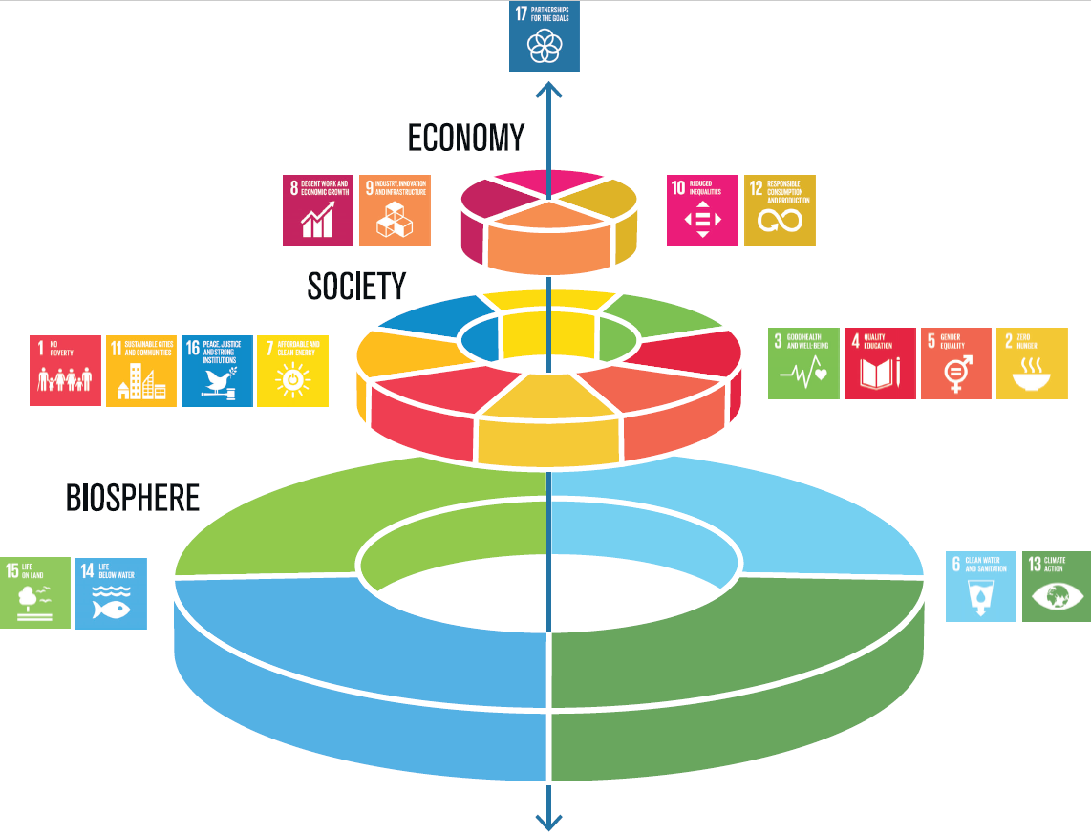
Agenda 2030 –toimintaohjelma
YK:n jäsenmaiden yhteinen kestävän kehityksen toimintaohjelma
Tavoitteet ohjaavat kestävän kehityksen edistämistä vuosina 2016-2030
Kuva: Azote for Stockholm Resilience Centre, Stockholm University
Notes:
Tavoitteiden pyrkimyksenä on poistaa äärimmäinen köyhyys maailmasta ja turvata ihmisten hyvinvointi ympäristölle kestävällä tavalla.
Tavoitteet painottuvat eri maiden kohdalla eri tavalla maan kehitystasosta riippuen
Kuva kuvastaa tavoitteiden välistä arvojärjestystä.
Biosfääri eli monimuotoisen luonnon hyvinvointi on perusta, jonka varassa ihmiset ja ihmisten rakentamat yhteiskunnat ovat olemassa. Ilman luontoa ei voi olla yhteiskuntia.
Talouden tulisi puolestaan palvella yhteiskuntaa maapallon asettamien rajojen puitteissa.
On myös tärkeää hahmottaa, että tavoitteet kietoutuvat monin eri tavoin toisiinsa muodostaen monimutkaisen erilaisten järjestelmien verkoston.

Slide 17
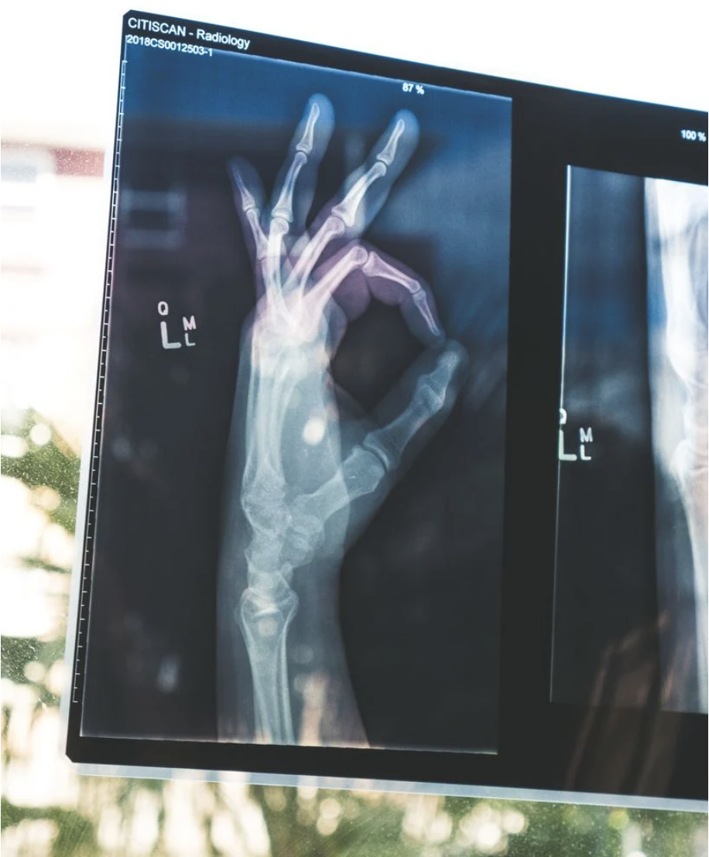
Mitä hyötyä tekoälystä voisi olla kestävän tulevaisuuden rakentamisessa?
Kuva: Owen Beard, Unsplash
Notes:
Maailmassa monet asiat aiheuttavat kestävyyteen liittyviä haasteita, niin tekee myös esimerkiksi generatiivinen tekoäly
Sen käyttäminen ja erityisesti kouluttaminen kuluttavat paljon energiaa, josta syntyy päästöjä.
Siksi on tärkeää, että tekoälyäkin kehitetään nykyistä kestävämmäksi ja käytetään hyödyllisiin tarkoituksiin ja kestävän tulevaisuuden rakentamiseen.
Tulisiko teille mieleen, mitä hyötyä tekoälystä voisi olla kestävän tulevaisuuden rakentamisessa? Voit taas antaa hetken miettimisaikaa.

Slide 18





Mitä hyötyä tekoälystä voisi olla kestävän tulevaisuuden rakentamisessa?
Tekoäly terveydenhuollossa
Tekoäly vihreän siirtymän edistämisessä
Tekoäly kestävämpien ja ympäristöystävällisempien materiaalien kehittämisessä
House of AI - Tekoäly kestävyyshaasteita ratkaisemassa.
Kuva: Owen Beard, Unsplash
Notes:
Aalto-yliopistossa on erittäin vankka osaaminen ja vahvat verkostot tekoälyn alueen tutkimuksessa, tässä muutamia esimerkkejä Aalto-yliopistossa tehtävästä tekoälytutkimuksesta:
Tekoälyä voidaan hyödyntää terveydenhuollossa esim. tekoälyavusteisella kuva-analyysillä voidaan diagnosoida kasvun poikkeavuuksia lapsen käden röntgenkuvasta, jäljittää hienovaraisia ​​muutoksia aivoissa kliinisten lääkekokeiden aikana tai seurata sairauksien, kuten aivosyövän, etenemistä.
Vihreän siirtymän edistämisessä koneoppimisen avulla kehitetään täysin uusia entsyymejä teollisuuteen, mikä mahdollistaisi siirtymisen fossiilitaloudesta kohti bio- ja kiertotaloutta.
Koneoppimisella myös pyritään nopeuttamaan materiaalitieteen kehitystä, ja kehittää kestävämpiä ja ympäristöystävällisempiä materiaaleja.
House of AI on vuonna 2024 aloittanut keskus, jonka toiminnan ydintä ovat korkealaatuinen tieteellinen tutkimus ja tiivis yhteistyö tutkijoiden ja yritysten kesken. Kestävyyshaasteiden ratkaisemisen kannalta tärkeät sovellusalueet ovat House of AI:n toiminnassa ensisijaisia, niistä esimerkkinä sähköenergiajärjestelmän muuttumiseen liittyvä sähkötekniikan, taloustieteen ja tekoälytutkimuksen yhteistyöhanke.

Slide 19
Työpajan vaiheet
1. Kestävyyteen liittyvän aiheen valitseminen
2. Aiheen tutkiminen
3. Ratkaisun kehittäminen
4. Tulevaisuuskuvan luominen
Notes:
Käydään läpi työpajan vaiheet
2.VAIHE: luomuäly + tekoäly

Slide 20
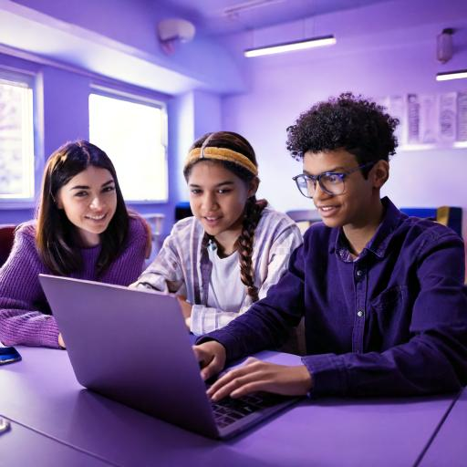
Tehtävä 1: Valitkaa aihe
Mikä meitä kiinnostaa?
Muodostakaa 3 henkilön ryhmät.
Valitkaa Agenda 2030
-toimintaohjelman tavoitteiden avulla yhdessä yksi kestävyyteen liittyvä haaste, joka on ratkaistu vuonna 2050.
Mihin kehitämme ratkaisun?
Kuva: Adobe Firefly

Slide 21



Ideoinnin avuksi
”Miten uhanalaisia lajeja voidaan suojella?”
”Miten ehkäistä saasteiden joutumista veteen? ”
”Miten matkustaminen olisi ympäristö-ystävällisempää? ”
” Miten hukkaan heitettävän ruoan määrää voi pienentää?”
”Kuinka tehdä pukeutumisesta ympäristöystävällistä?”
”Miten luoda laadukasta somekeskustelua?”
”Miten vedenkäytöstä saadaan säästeliästä?”
” Miten vähentää energian kulutusta?”
”Kuinka tehdä liikkumisesta suosittua nuorten keskuudessa?”
Notes:
MAX 5 MIN
! Auta tarvittaessa niitä ryhmiä, joilla vaikeuksia keksiä/muotoilla omaa aihetta.
Tässä vaiheessa voi jakaa kynän ja paperin, ja ohjeistaa kirjoittamaan aiheen keskelle paperia.

Slide 22
Systeemikartta
Systeemikartta auttaa hahmottamaan miten eri asiat vaikuttavat toisiinsa.
Systeemikartta auttaa tunnistamaan asioita, joita kannattaisi muuttaa.
Käyttäjät
Hinnat
Aikataulut
Kestävä kaupunkiliikenne
Kulkuneuvot
Päästöt
Reitit
Notes:
Kestävän tulevaisuuden rakentamiseen liittyvät haasteet, kuten ilmastonmuutoksen torjunta tai köyhyys ovat erittäin monimutkaisia.
Monet asiat ja eri tavoin ajattelevat ihmiset ja päämäärät vaikuttavat haasteisiin.
Ratkaisuvaihtoehtoja mietittäessä pitää siis pystyä huomioimaan paljon erilaisia asioita.
Tällaisten haasteiden tarkastelussa voi käyttää apuna systeemikarttaa, joka auttaa hahmottamaan miten eri asiat vaikuttavat ongelmaan ja toisiinsa
Kun tietää mitkä kaikki asiat vaikuttavat ongelmaan, on helpompi kehittää järkeviä ratkaisuja ja välttää tilannetta, jossa ratkaisu aiheuttaa lisää ongelmia jossain muualla.

Slide 23
Tehtävä 2: Systeemikartan aloitus
Kestävä
kaupukiliikenne
Käyttäjät
Kestävä kaupunkiliikenne
Kulkuneuvot
Päästöt
1. Kirjoittakaa paperin keskelle aihe
2. Mitä aiheeseen liittyy? Kirjoittakaa 2-3 asiaa.
Notes:
5-10 MIN
Lähdetään rakentamaan omaa systeemikarttaa ryhmissä
Tämä on luova prosessi, vääriä vaihtoehtoja ei siis ole.
Huom! Tämä vaihe tehdään ilman generatiivista tekoälyä.

Slide 24
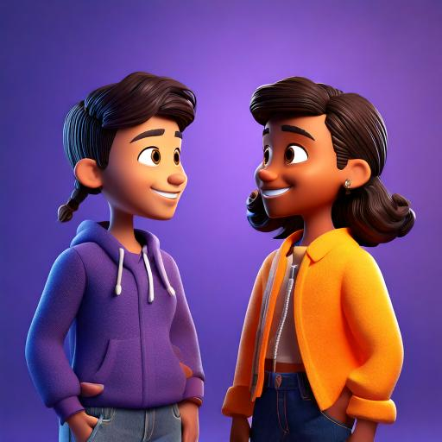
Kehote
OHJE
SELVÄ
Generatiiviselle tekoälyjärjestelmälle annettava ohje.
Anna sellainen kehote, jonka avulla kaverisi osaisi tehdä tehtävän.
Kerro kehotteessa kaikki asiat, jotka pitää ottaa huomioon.
Kuva: Adobe Firefly
Notes:
Seuraavaksi otetaan kielimalli työskentelyn avuksi.
Suuren kielimallin kanssa työskennellään chat-keskustelussa, joka aloitetaan antamalla ohje eli kehote.
Kehotteen avulla yritetään löytää kielimallista paikka, jossa olisi todennäköisimmin kehotteeseen sopivinta tietoa.

Slide 25

Kehotteen sisältö
Ei saa antaa henkilötietoja
  Nimi
  Henkilötunnus
  Osoitetiedot
  Puhelinnumero
Ei saa antaa tekijänoikeuden alaista sisältöä
  Teksti
  Kuvat
  Videot
  Äänitteet
Notes:
Käydään läpi, mitä tekoälyjärjestelmälle ei saa antaa kehotteessa
Kysy oppilailta miksi
Riippuen tekoälyjärjestelmästä käyttäjän kehotteet toimivat koulutusdatana.
”Kielimallille voi antaa tietoja, joita uskaltaa unohtaa kahvilan pöydälle.”

Slide 26
Minkälainen on hyvä kehote?
TRIPLA-sääntö
  Tausta
  Tavoite
  Tarkennus
”Mitä liittyy liikenneaiheiseen systeemikarttaan?”
”13-vuotias koululainen on tekemässä sys-teemikarttaa aiheesta kestävä liikenne kaupun-gissa. Mitkä ovat systeemikartan osat?”
Notes:
Ei ole yhtä oikeaa tapaa tehdä kehotetta, mutta muotoilulla on suuri vaikutus tulosteeseen.
Hyvän kehoteen ominaisuuksia (TRIPLA-sääntö)

Slide 27

Tulosteen arviointi
Onko tuloste totta?
Sisältääkö tuloste virheitä?
Pitääkö kehotetta muokata paremmaksi?
Kuva: Adobe Firefly
Notes:
Koska suuri kielimalli on taitava matkimaan kielen rakenteita, tuloste voi vaikuttaa uskottavalta, vaikka se ei pitäisi paikkaansa, sisältäisi epäkohtia tai yhdistelee sanoja tai lauseita väärin.
Tästä syystä tuloste pitää aina tarkistaa ja arvioida!
Ymmärränkö tulosteen sisällön?​ / Onko tuloste totta?
Sisältääkö tuloste virheitä tai haitallisia väitteitä? -> Mistä tiedän, onko tulosteen sisältö totta?​
Samassa chatissä myös kaikki edelliset suurelle kielimallille annetut ohjeet vaikuttavat uuteen tulosteeseen. Annettua kehotetta voidaan muokata ja toistaa generointivaihetta, kunnes saavutetaan haluttu lopputulos.

Slide 28
Kielimalli-demo
13-vuotias koululainen on tekemässä systeemikarttaa aiheesta kestävä liikenne kaupungissa. Mitkä ovat systeemikartan osat?
Notes:
Kielimalli-demossa demotaan kunnassa sallittua tekoälyjärjestelmää, nämä ovat:
HELSINKI: Duckduck Go AI
VANTAA: Copilot kirjautumatta tai perplexity.ai
ESPOO: Copilot kirjautumatta
Tiedot päivitetty 02/2025

Slide 29
Tehtävä 3: Systeemikartan täydentäminen
Käyttäjät
”13-vuotias koululainen on tekemässä systeemi-karttaa aiheesta kestävä liikenne kaupungissa. Mitkä ovat systeemikartan osat?”
Hinnat
Aikataulut
Kestävä kaupunkiliikenne
Kulkuneuvot
Päästöt
Reitit
Kuva:Adobe Firefly
1. Muotoilkaa kehote.
2. Arvioikaa tulostetta.
3. Valitkaa ja lisätkää systeemikarttaan 2-3 asiaa.
Notes:
5 MIN
Täydennetään systeemikarttaa kielimallin avulla.

Slide 30
Systeemikartan osien väliset yhteydet
Mitkä järjestelmän osat ovat yhteydessä toisiinsa?
Kuvaus viereen minkälainen yhteys on.
Vaikuttaa kulkuneuvon
valintaan
Käyttäjät
Vaikuttaa
kulkuneuvon valintaan
Hinnat
Käyttäjä valitsee
kulkuneuvon
Aikataulut
Kestävä kaupunkiliikenne
Voi nostaa tai laskea hintaa
Valmistus ja energian lähde lisää tai vähentää päästöjä
Kulkuneuvot
Päästöt
Vaikuttavaa kulkuneuvon valintaa
Reitit
Notes:
Mitkä järjestelmän osat ovat yhteydessä toisiinsa?
Yhdistetään toisiinsa vaikuttavia asioita nuolilla.
Nuolet kuvaavat osien välisiä yhteyksiä.
Millaisia yhteydet ovat?
Kirjoitetaan nuolen viereen millainen yhteys asioiden välillä on?
Miten A vaikuttaa B:hen?

Slide 31
Tehtävä 4: Yhteyksien tunnistaminen
EXTRA
Käyttäjät
Vaikuttaa kulkuneuvon
valintaan
Käyttäjät
Vaikuttaa
kulkuneuvon valintaan
Hinnat
Aikataulut
Hinnat
Käyttäjä valitsee
kulkuneuvon
Aikataulut
Kestävä kaupunkiliikenne
Voi nostaa tai laskea hintaa
Kestävä kaupunkiliikenne
Valmistus ja energian lähde lisää tai vähentää päästöjä
Kulkuneuvot
Päästöt
Kulkuneuvot
Päästöt
Reitit
Vaikuttavaa kulkuneuvon valintaa
Reitit
1. Yhdistäkää toisiinsa yhteydessä olevia asioita nuolilla.
2. Kirjoittakaa nuolen viereen kuvaus yhteydestä:
Minkälainen yhteys?
Miten A vaikuttaa B:hen?
Notes:
5 MIN
2. Kohta voi olla vaikea, siksi extrana nopeimmille.
Ryhmät kuitenkin (ainakin toivottavasti) keskustelevat jo 1. vaiheessa minkälaisia vaikutukset ovat.

Slide 32
Ratkaisun kehittäminen
Mitä systeemin osia kannattaisi muuttaa, jotta haaste ratkeaisi?
Valitaan yksi, johon halutaan vaikuttaa.
Miten siihen voisi vaikuttaa?
Käyttäjät
Hinnat
Aikataulut
Kestävä kaupunkiliikenne
Kulkuneuvot
Päästöt
Reitit
Notes:
Seuraavaksi siirrytään ratkaisun kehittämiseen.

Slide 33
Ratkaisun kehittäminen
Mitä systeemin osia kannattaisi muuttaa, jotta haaste ratkeaisi?
Valitaan yksi, johon halutaan vaikuttaa.
Miten siihen voisi vaikuttaa?
  Innovaatio
  Päätöksentekoon vaikuttaminen
  Asenteisiin, arvoihin, käyttäytymiseen vaikuttaminen
Somekampanja tietoisuutta lisäämään.
Käyttäjät
Hinnat
Aikataulut
Vetoomus: Päästöttömille vaihtoehdoille edulliset hinnat
Kestävä kaupunkiliikenne
Kulkuneuvot
Päästöt
Päästötön kulkuneuvo
Reitit
Notes:
Käy läpi esimerkin vaihtoehdot.
Kun vaihtoehdot on esitelty, voi kannustaa miettimään Villejä visiota.
Miettikää ratkaisuja, joita voisi olla vuonna 2050.

Slide 34
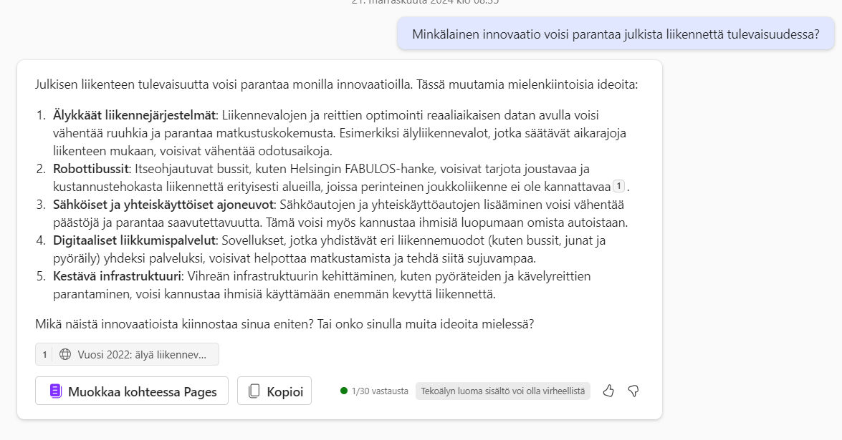
Tehtävä 5: Ratkaisun kehittäminen
Esimerkiksi:
Teknologinen innovaatio
Somekampanja
Yhteydenotto päätöksentekijöihin
Mielenosoitus
Taideprojekti
Kehittämisprojekti
Oma idea
Käyttäjät
Hinnat
Aikataulut
Kestävä kaupunkiliikenne
Kulkuneuvot
Päästöt
Valitaan tämä
Reitit
1. Valitkaa kartasta osa, johon haluatte/kannattaisi vaikuttaa.
2. Valitkaa vaikuttamisen tapa.
3. Suunnitelkaa toteutus.
Notes:
5-10 MIN
Vaikuttamissuunnitelma/-ratkaisu voi olla VISIO, ei tarvitse olla valmis.
Voi ohjeistaa kirjoittamaan ylös joitain muistiinpanoja, koska myöhemmin työt esitellään ryhmälle/ryhmissä

Slide 35
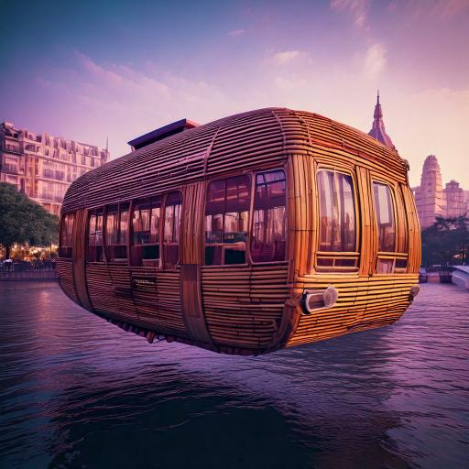
Kuvitellaan kestävä tulevaisuus
Mitä jos…
Millaista olisi tulevaisuudessa, jossa valitsemasi haaste olisi ratkaistu?
    Millaiset asiat olisivat muuttuneet?
    Miten ne olisivat muuttuneet?
    Millaisia vaikutuksia sillä olisi ihmisten elämään?
    Millaisia vaikutuksia sillä olisi muihin eläimiin ja luontoon?
Kuva: Adobe Firefly
Notes:
Siirrytään viimeiseen tehtävään, joka on usein ollut kaikista kivoin.
Unohda kaikki nykyhetken rajoitteet ja kuvittele mitä, jos… (haastetta ei olisi)
Muista myös tarkastella kuvatulosteita kriittisesti: sisältääkö virheellistä/haitallista sisältöä
Esimerkissä magnetismilla toimiva bambubussi

Slide 36
Kuvagenerointidemo
hovering bamboo bus, no tires, city in background, purple tones, square
Notes:
Kuvagenerointidemossa demotaan kunnassa sallittua tekoälyjärjestelmää, nämä ovat:
HELSINKI: Ei sallittu käyttää
VANTAA: craiyon tai Adobe Firefly
ESPOO:
Tiedot päivitetty 02/2025
Esimerkkikehotteita craiyoniin englanniksi:
Floating bus that is enviromental friendly and made with wood. There is no wheels in the bus. Make a picture that has city in the background and paople are getting in that floating bus.
A futuristic, wooden eco-bus, free from wheels, floats gracefully above a bustling city skyline. Citizens stream into its open doors, eager to embark on a unique and environmentally responsible journey

Slide 37
Tehtävä 7: Tulevaisuuskuvan luonti
” [Make image:] hovering bamboo bus, no tires, city in background, purple tones, square “
Kuva:Adobe Firefly
1. Muotoilkaa kuvagene-raattorille kehote tulevai-suuskuvittelun perusteella.
2. Arvioikaa kuvatulostetta.
Notes:
5-10 MIN

Slide 38
Koonti
Esitellään työt
  Aihe
  Ratkaisu
  Tulevaisuuskuva
Notes:
Esittely voidaan tehdä yhdessä tai jakaa ryhmät pareihin, jossa työt esitellään. Joskus töiden esittelyyn ei ehditä, jolloin voi hypätä suoraan Pohdittavaksi-vaiheeseen.

Slide 39
Koonti
Esitellään työt
  Aihe
  Ratkaisu
  Tulevaisuuskuva
Pohdittavaksi:
  Oliko generatiivisesta tekoälystä hyötyä systeemikartan laatimisessa?
  Entä ratkaisun kehittämisessä?
  Havaitsitteko tulosteissa virheitä/haitallista sisältöä?
  Oliko tulosteita helppo arvioida?
Notes:
Pohdittavaksi-kysymykset voi käydä läpi peukkuäänestyksellä – se on toiminut kivasti
Loppuun vielä kehut jaksamisesta ja peukkuäänestyskysymys: Oliko työpajassa kivaa? Tai Oletteko oppineet tänään mitään uutta? ☺

Slide 40
Kiitos!
Notes:
Onko kysymyksiä?
Annetaan koko ryhmälle aplodit yhdessä. Kiitetään.

Slide 41
Notes:
Jätetään tämä kuva ruudulle esityksen lopuksi.

Slide 42
Ohjaajan jälkityöt
Kerää systeemikartat, joita oppilaat eivät halua säilyttää.
Tyhjennä muistit koneista?

